Slide 1

ABRIR CUENTO ->

Slide 2
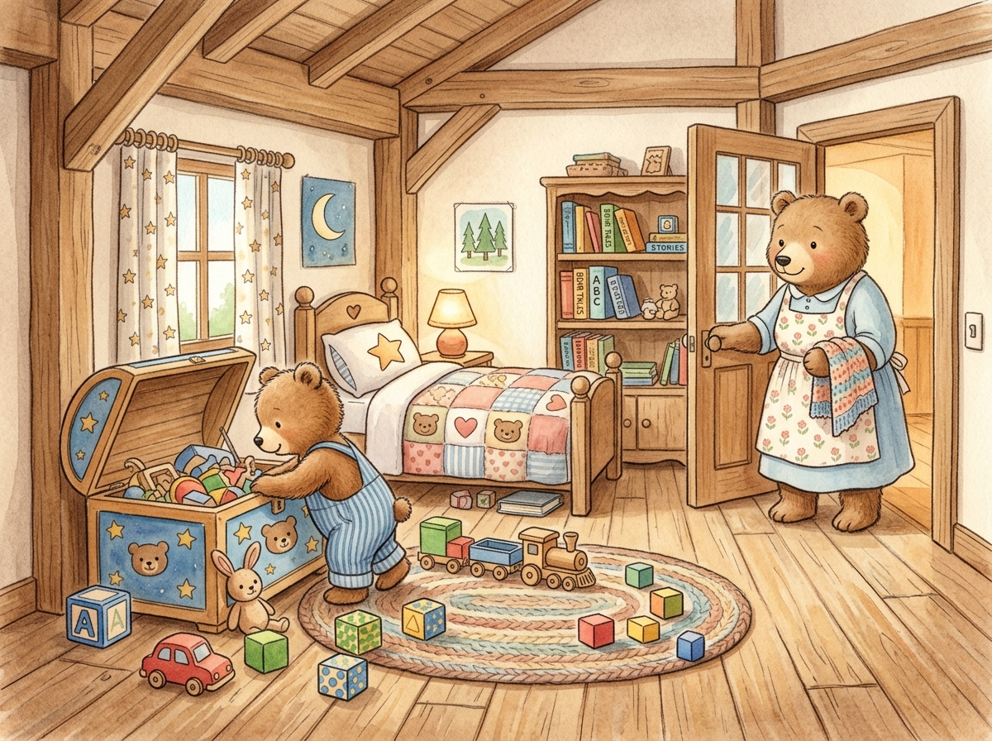
El Osito Tito y su Pelota Roja
La Búsqueda en la Habitación
Personajes y Escenario:
- Osito Tito (curioso y juguetón)
- Mamá Osa (amorosa y paciente)
- Ardilla Pilla (amiga del jardín)
Escenario: La habitación de Tito y el bosque mágico.
(Inicio)
Antes de que saliera el sol brillante, el Osito Tito se despertó con muchas ganas de jugar. Quería llevar su pelota roja fuera de la casa para jugar en el jardín, pero no la encontraba por ningún lado.
Tito buscó dentro de su baúl de juguetes, sacando carritos y bloques de colores, pero la pelota no estaba allí.
(Desarrollo)
Mamá Osa entró a la habitación y le dijo: Tito, busca bien. Quizás está arriba, sobre la repisa de los cuentos.
Tito se estiró de puntillas y miró, pero solo vio sus libros. Luego, se agachó y miró abajo, debajo de su camita, pero solo encontró un viejo calcetín.
Pag. 1
Pag. 2
< Pag. Anterior
Portada
Pag. Siguiente >

Slide 3
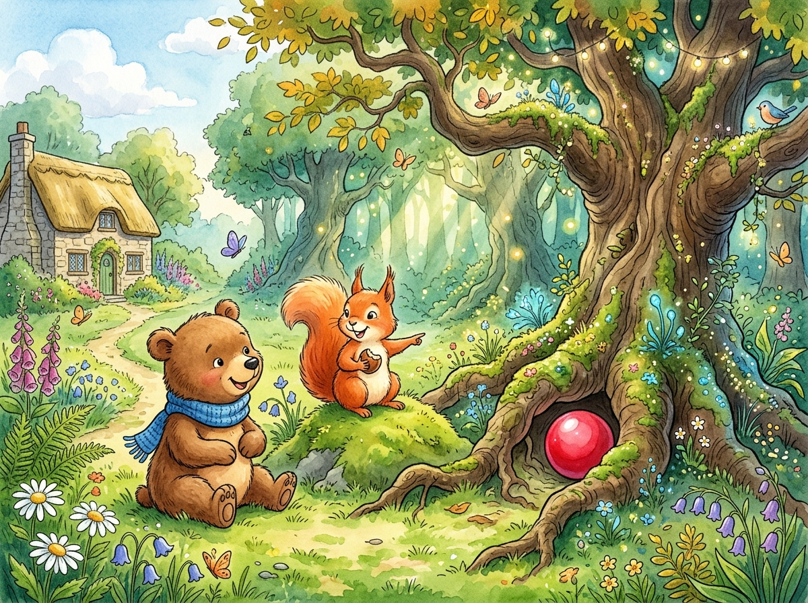
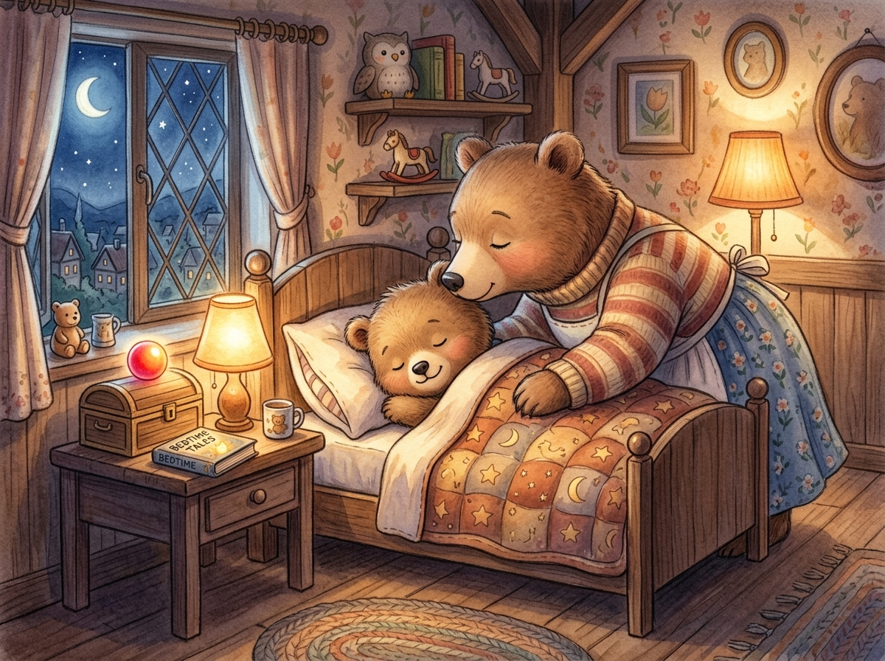
Encuentro con la Ardilla Pilla
Final Feliz y Hora de Dormir
Tito salió al jardín. Su amiga, la Ardilla Pilla, estaba muy cerca de la puerta comiendo una nuez.
- Has visto mi pelota roja? - preguntó Tito.
La Ardilla Pilla señaló con su patita hacia un árbol grande que estaba muy lejos, al final del jardín: La vi rodar hasta allá.
Tito corrió rápidamente. ¡Y dio un gran salto de alegría al verla entre las raíces del árbol!
(Cierre)
Tito regresó muy feliz a su casa. Después de jugar toda la tarde con la Ardilla Pilla, decidió guardar su pelota dentro de una caja especial para no volver a perderla.
Mamá Osa le dio un abrazo muy fuerte, lo arropó en su cama y le susurró: Mañana será un nuevo día para más aventuras. Tito cerró los ojos y se durmió feliz.
Pag. 3
Pag. 4
< Pag. Anterior
Portada
Pag. Siguiente >

Slide 4
FIN DEL CUENTO
Has completado la aventura con Tito!
Volver a Leer (Portada)

